Slide 1
Нагрузочное тестирование: как мы ускорили 1С:Документооборот 3.0
Бусыгин Виталий
Ведущий эксперт по технологическим вопросам Экспертная группа облачных сервисов, «1С-Рарус»
Гацков Александр
Руководитель группы разработки 1С:Документооборота, «1С»

Slide 2

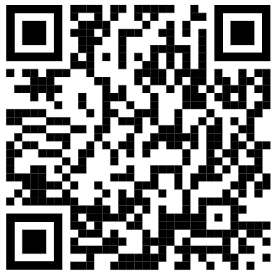
APDEX. Краткая сводка
Интегральный объективный показатель производительности системы
Метрика, оценивающая удовлетворенность пользователей производительностью и комфортностью работы в системе
Показатель позволяет перевести числовой показатель в качественный
Неприемлемо | Очень плохо | Плохо | Хорошо | Отлично
0<=APDEX<=0.5 | 0.5<APDEX<=0.7 | 0.7<APDEX<=0.85 | 0.85<APDEX<=0.94 | 0,94<APDEX
Методика Apdex

Slide 3
Цели и задачи
Протестировать работу конфигурации 1С: Документооборот под нагрузкой в 2000 пользователей
Разработать методику, сценарии для регулярного нагрузочного тестирования релизов на базе технологии Тест-Центр (КИП)
Выявить и устранить проблемные места
Обеспечить стабильную и бесперебойную работу системы и отсутствие технологических ошибок
Наладить процесс регулярного нагрузочного тестирования

Slide 4
Инфраструктура
Конфигурация | Количество | Ядер | Память | ОС
Центральный сервер | 1 | 16 | 250 | Astra Linux 1.7 x86-64
Рабочий сервер (клиентские) | 1 | 16 | 150 | Astra Linux 1.7 x86-64
Рабочий сервер (фоновые) | 1 | 16 | 100 | Astra Linux 1.7 x86-64
Сервер лицензирования | 1 | 2 | 4 | Astra Linux 1.7 x86-64
СУБД (с репликацией) | 2 | 32 | 250 | Astra Linux 1.7 x86-64
Нагрузчики (по 50 сеансов) | 4 | 24 | 150 | Windows Server 2019 std

Slide 5
Настройки Postgres. Основные
Настройка | Значение
shared_buffers | 64 Gb (1/4)
effective_cache_size | 156 Gb
random_page_cost | 1.1
work_mem | 64 Mb
temp_buffers | 8 Mb
max_parallel_workers_per_gather | 0
effective_io_concurrency | 100
default_statistics_target | 300

Slide 6
Настройки Postgres. Обслуживание
Настройка | Значение
autovacuum_vacuum_cost_delay | 2
autovacuum_vacuum_cost_limit | 600
autovacuum_vacuum_scale_factor | 0.01
autovacuum_analyze_scale_factor | 0.001
autovacuum_max_workers | 6
maintenance_work_mem | 1 Gb
maintenance_io_concurrency | 10
max_parallel_maintenance_workers | 2

Slide 7
Сценарии нагрузки
Сценарий | Количество пользователей
Входящие документы | 255
Исходящие документы | 365
Служебные записки | 445
Поручения | 190
Заявки на оплату | 359
Протоколы совещания | 255
Отчет «Сводка о контроле» | 25
Поиск документов / Поиск файлов | 40
Отчет «Исполнительская дисциплина» | 50

Slide 8
Эпизод I. Скрытая угроза Условия тестирования
Конфигурация | Документооборот КОРП, редакция 3.0 (3.0.15)
Версия платформы | 1С:Предприятие 8.3 (8.3.24.1819)
Версия СУБД | PostgreSQL 15.2
Объем базы | 300 Гб
Объем документов | 150 000

Slide 9
Эпизод I. Скрытая угроза Результаты
Период замера |  |  |  |  | APDEX | Количество замеров | Среднее | Стандартное отклонение | Минимум | Максимум
Ключевая операция | Целевое время |  | Приоритет | Приоритет
Итого |  |  |  |  | 0,798 | 208 152 | 32,798 | 177,377 | 0,023 | 13 395,767
29.08.2024г. |  |  |  |  | 0,798 | 208 152 | 32,798 | 177,377 | 0,023 | 13 395,767
Документы предприятия Открытие формы: Список с папками | 2,0 | 2,0 |  | 10 | 0,819 | 3 566 | 49,832 | 184,840 | 0,523 | 2 151,289
Т ц_ документы предприятия открытие формы объекта | 2,0 | 2,0 |  | 15 | 0,415 | 601 | 277,608 | 359,747 | 0,987 | 2 246,627
Документы предприятия Выполнение команды: Записать | 3,0 | 3,0 |  | 20 | 0,853 | 6 964 | 97,155 | 516,072 | 0,798 | 13 320,127
Документы предприятия выполнение команды отправить в обработку | 3,0 | 3,0 |  | 25 | 0,885 | 3 389 | 73,435 | 267,247 | 0,895 | 2 510,545
Начать обработку объекта | 3,0 | 3,0 |  | 26 | 0,902 | 3 387 | 137,999 | 491,121 | 0,760 | 4 025,289
(ТЦ) Открыть форму выбора шаблона документа | 1,0 | 1,0 |  | 30 | 0,834 | 3 564 | 36,453 | 133,621 | 0,454 | 1 150,005
Действия участников открытие формы объекта | 1,0 | 1,0 |  | 35 | 0,862 | 1 065 | 19,479 | 104,962 | 0,152 | 1 364,447
Действия участников выполнение команды готово | 1,5 | 1,5 |  | 36 | 0,864 | 1 065 | 24,747 | 123,028 | 0,183 | 1 549,061
Действие задачи выполнение из формы объекта | 2,0 | 2,0 |  | 45 | 0,880 | 3 192 | 54,433 | 248,197 | 0,120 | 2 386,216
Выполнить действие задачи одна задача | 1,5 | 1,5 |  | 50 | 0,875 | 2 920 | 37,333 | 171,395 | 0,279 | 1 998,832
Задачи мне обновить область просмотра | 1,0 | 1,0 |  | 55 | 0,593 | 20 599 | 89,630 | 285,157 | 0,215 | 13 395,767
Задачи открытие формы задачи мне | 2,0 | 2,0 |  | 60 | 0,565 | 9 814 | 82,221 | 187,032 | 0,578 | 1 849,512
Задачи открытие формы задачи от меня | 2,0 | 2,0 |  | 65 | 0,603 | 1 176 | 60,121 | 145,855 | 0,626 | 1 689,407
Задачи открытие формы карточки задачи | 2,0 | 2,0 |  | 70 | 0,879 | 3 868 | 29,654 | 118,490 | 0,506 | 2 013,464
Задачи взять в работу | 1,0 | 1,0 |  | 75 | 0,884 | 3 867 | 16,522 | 74,746 | 0,101 | 1 446,541
Формирование обзора документа | 1,0 | 1,0 |  | 80 | 0,655 | 924 | 26,215 | 71,030 | 0,044 | 1 034,772
Файлы открытие на просмотр | 1,0 | 1,0 |  | 85 | 0,871 | 2 584 | 17,240 | 111,488 | 0,096 | 1 667,575
Т ц_ поиск документов открыть форму | 2,0 | 2,0 |  | 90 | 0,510 | 603 | 335,027 | 504,792 | 0,530 | 2 193,868
Т ц_ поиск документов выполнить поиск | 5,0 | 5,0 |  | 95 | 0,518 | 603 | 48,263 | 79,070 | 1,340 | 852,421
Рабочий стол фоновое обновление | 2,0 | 2,0 |  | 100 | 0,720 | 45 584 | 27,465 | 88,503 | 0,023 | 1 282,641
Рабочий стол обновление | 1,0 | 1,0 |  | 101 | 0,896 | 87 807 | 1,546 | 20,504 | 0,047 | 2 063,227
Т ц_ отчет контроль с отбором сформировать | 5,0 | 5,0 |  | 105 | 0,828 | 148 | 9,490 | 38,368 | 0,198 | 317,157
Т ц_ отчет контроль без отбора сформировать | 5,0 | 5,0 |  | 106 | 0,800 | 30 | 8,287 | 19,311 | 2,050 | 108,494
Т ц_ отчет исполнительская дисциплина сформировать | 5,0 | 5,0 |  | 110 | 0,530 | 832 | 45,605 | 103,887 | 0,100 | 963,258

Slide 10
Проблемы в типовом решении
Apdex ключевых операций не в «голубой зоне»
Оранжевые и серые блоки не допустимы
Жалобы от крупных клиентов, у которых более 1000 активных пользователей
Тюменский ГУ
НИЦ Курчатовский институт
Минсельхоз
ОДК
Зафиксировали более 200+ проблем производительности
Ожидания на блокировках в стресс-тестах
Утилизация памяти рабочими процессами 1С
Блокировки на СУБД PostgreSQL типа «LWLock/LockManager» в сценариях тестирования на 1000 и 2000 пользователей
Неэффективная работы платформы 1С и неэффективные индексы в метаданных конфигурации
Периодические фоновые обновления, которые дают «эффект подвисаний клиента»
Notes:
На основании полученных от коллег данных мы в группе разработки 1С:документооборота записали кучу проблем.
Т.е. по итогу тесту мы увидели что сам апдекс не в голубой зоне, и многие операции вызывают вопросы.
Начали разбираться и изучать полученные данные, изучать технические журналы, и анализировать проблемы которые привели к этому.
И в основном мы ловили Ожидания на блокировках, Блокировки на СУБД PostgreSQL типа «LWLock/LockManager.
Записали некоторые Неэффективные моменты в работе платформы 1С и неэффективные индексы в метаданных конфигурации
Также взяли в работу обращения от наших других крупных клиентов, которые тоже жаловались на замедления в работе системы на 3.0.
В итоге зафиксировали порядка 200 требований и ошибок в работу.

Slide 11

Все на борьбу с «неэффективностью»!
С релиза 3.0.15 подключили часть команды на улучшение производительности ключевых механизмов
Реализовали 35 фич
Исправили 165+ ошибок
Улучшили работу в подсистемах:
Задачи; Документы; Категории; Контроль;
Адресная книга; Виджеты и рабочий стол;
Права доступа; Уведомления; Отчеты.
Последние штрихи войдут в новый 3.0.19
Увеличили количество проверяемых сценариев: добавили тесты в подсистемы «Проекты», «Мероприятия», «Встроенная почта», «Контрагенты», «Отсутствия» и другие
Notes:
Ну и при понимании масштаба проблем мы решили увеличить усилия над устранением найденных ошибок и замедлений.
И с релиза 3.0.15 подключили примерно половину нашей команды на их устранение.
В итоге к 18-му релизу мы уже разработали 35 фич, это изменения которые привели к появлению новых метаданных, или пересмотру существующих концепций. Исправили 165 ошибок, это более мелкие или точечные исправления, менее глобальные, но в тоже время влияющее на скорость работы механизмов системы.
И вот в готовящейся 19-й релиз мы еще включим ряд улучшений а также увеличим количество проверяемых сценариев,
Чтобы все основные механизмы были покрыты замерами времени. Добавили тесты в подсистемы «Проекты», «Мероприятия», «Встроенная почта» и другие

Slide 12
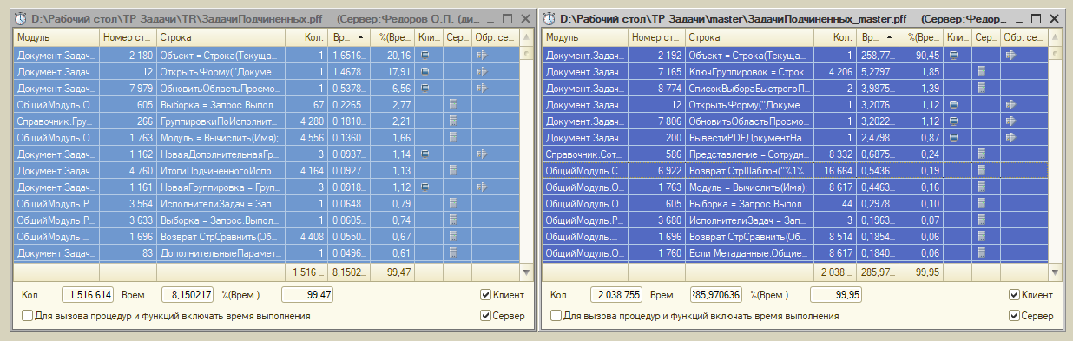
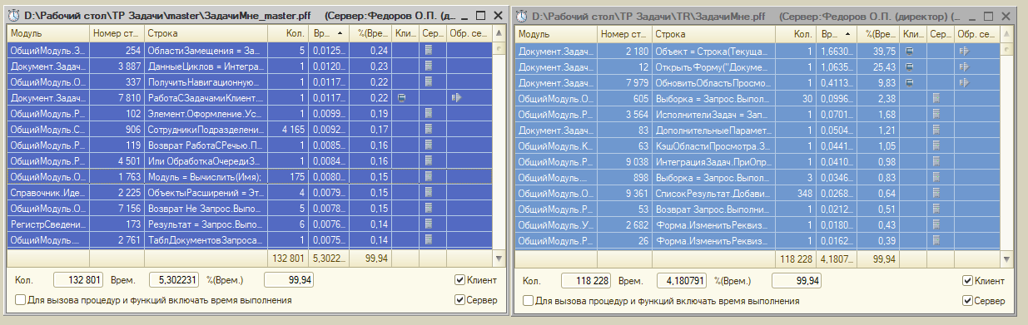
Несколько примеров: Задачи
«Задачи подчиненных», с тысячами задач ускорился на 278 секунд (с 286 до 8)
Ускорение в 36 раз
«Задачи мне», ускорился на 1,1 секунды (с 5,3 до 4,2)
Ускорение в 1,26 раз
Notes:
Ну и приведу некоторые примеры, какие ускорения нам удалось достичь.
Это далеко не все, но какое-то представление позволит получить.
Например список Задачи подчиненных, на несколько тысяч задач до улучшений мог строится 278 сек. А после улучшения стал открываться за 8, с теми же данными и на том же железе. Ускорили в 36 раз.
Задачи мне работал быстрее, и с 5 сек ускорился до 4-х, но чем быстрее он открывается. Тем уже сложнее даются даже милисекундные ускорения.

Slide 13
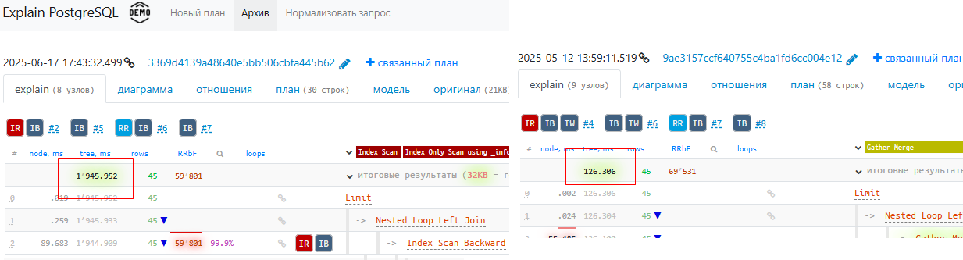
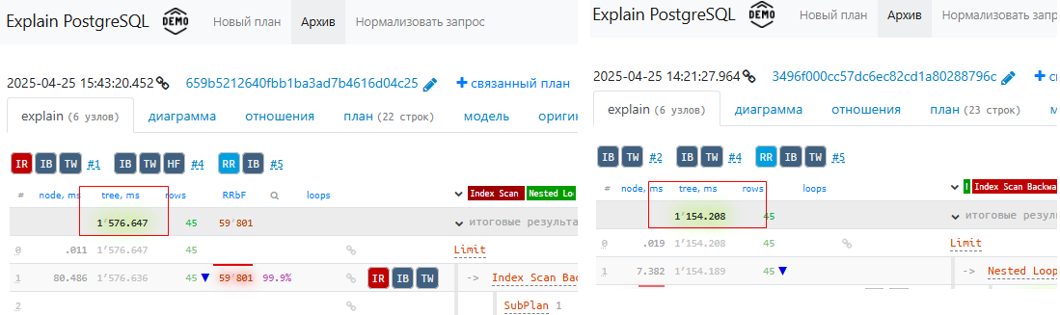
Несколько примеров: Документы
План запроса списка документов, на 100 тыс. документов, ускорен на 1,8 секунды (с 1,9 до 0,1)
Ускорение в 15 раз
План запроса списка выбора документов, на 100 тыс., ускорен на 0,4 секунды (с 1,5 до 1,1)
Ускорение в 1,36 раз
Используется для создания связей
Notes:
Или вот например проработали план запроса для списка документов, и в базе с сотней тысяч документов план стал строится всего за одну десятую секунды, вместо почти 2 секунд в 15-м релизе.

Slide 14
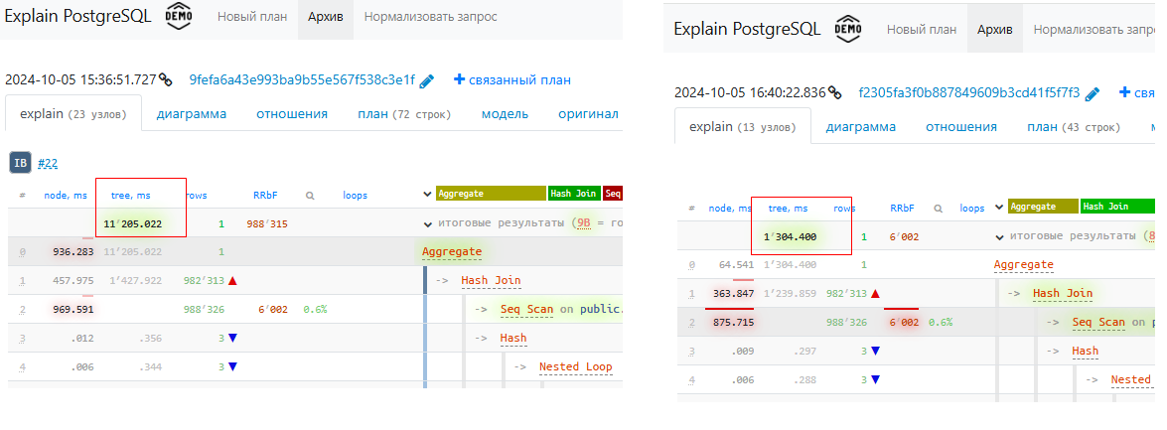
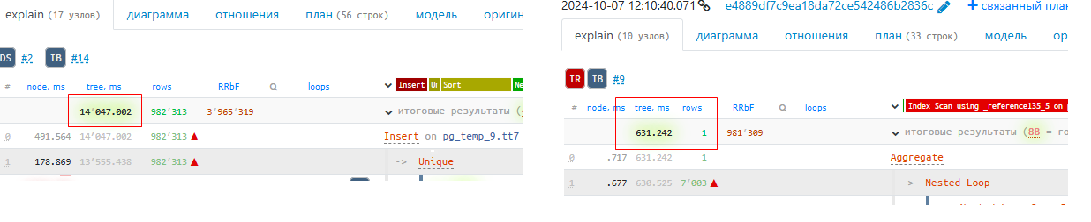
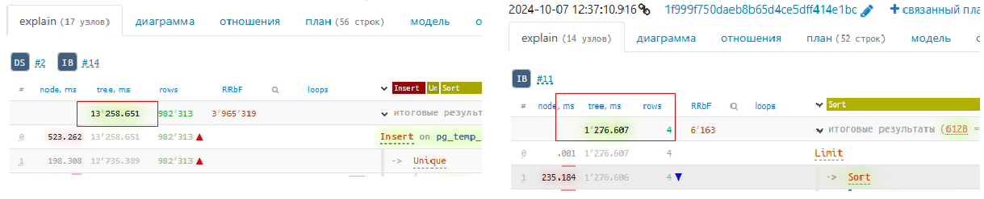
Несколько примеров: Виджет «Контроль»
«Всего», с тысячами объектов ускорился на 10 секунд (с 11 до 1,3)
Ускорение в 8 раз
«Просрочено», с тысячами объектов ускорился на 13 секунд (с 14 до 0,6)
Ускорение в 23 раза
«Ближайшие», с тысячами объектов ускорился на 12 секунд (с 13 до 1)
Ускорение в 13 раз
Notes:
Или еще пример. Есть в системе виджет Контроль. У него несколько различных показателей, Всего или просроченные контроли, и вот формирование этих данных мы ускорили от 8 до 26 раз.

Slide 15
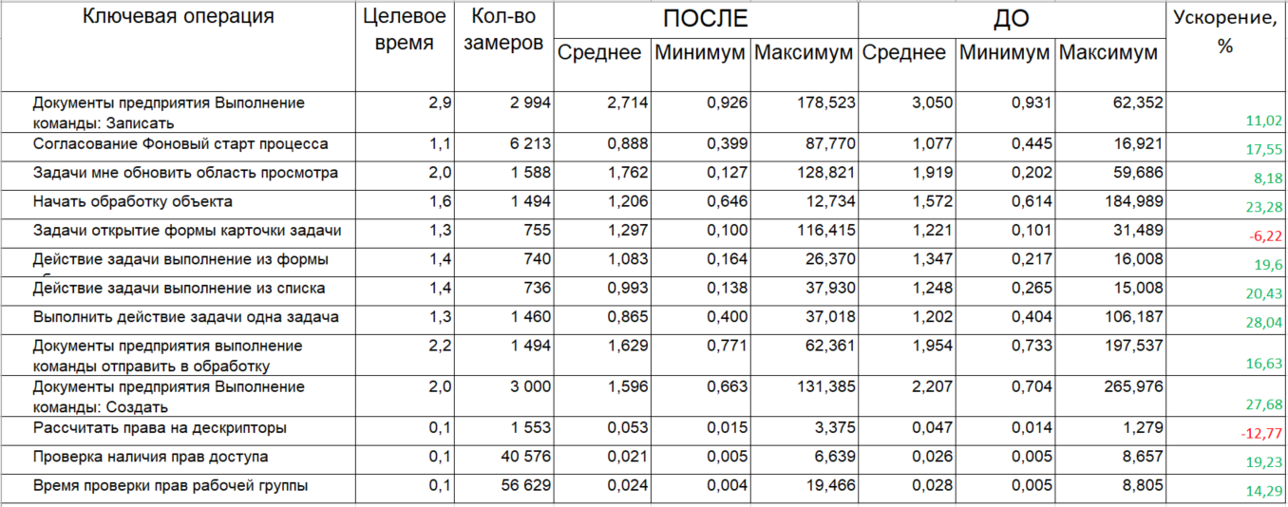
Несколько примеров: Права доступа
Проверки прав пользователя стали быстрее на 20%:
За счет пользователей, с несколькими сотрудниками
Операция очень быстрая, но очень массовая
Открытие или запись любого объекта идет с проверкой прав
Notes:
Ускорили операцию проверки правд доступа. А очень быстрая, но и очень массовая - любое открытие или запись объекта идет с проверкой прав. Поэтому влияет на все прочие операции в программе.
По нашим оценкам проверки прав пользователя стали быстрее на 20% за счет изменения структуры регистров с дескрипторами прав доступа и изменения запросов прав доступа на уровне записей.
В таблице приведен процент ускорения некоторых ключевых операции, до и после оптимизаций.
От 8 до 28%. При этом некоторые операции чуть замедлились, т.к. кешируем дополнительное измерение.

Slide 16
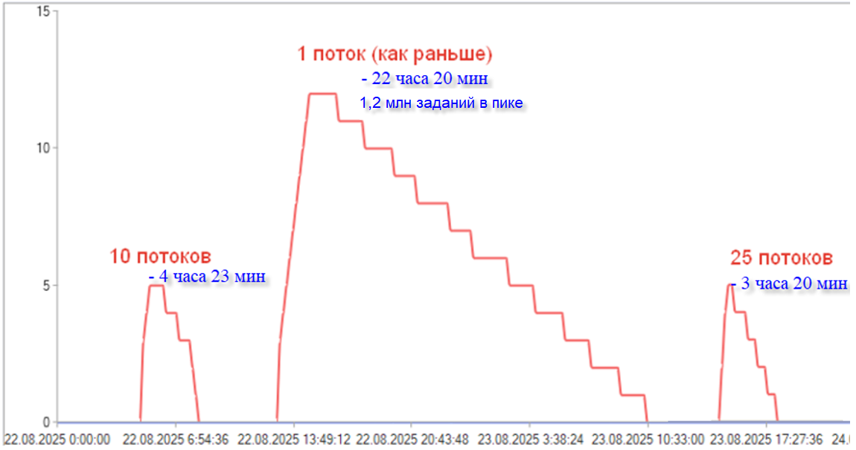
Несколько примеров: Разбор очереди прав доступа
Сделали многопоточной:
Часть операций в 1 поток (НСИ, Замещения и др.)
Самые тяжелые операции (>95-99% времени расчета) стали многопоточные, т.е. расчет прав доступа больших таблиц, таких как документы, письма, задачи
Число потоков можно менять в настройках
Большие таблицы записывает в порядке убывания:
Актуально для больших изменений прав, добавление новых полномочий или полный пересчет прав
Примеры полного пересчета прав доступа
Notes:
Или вот.
В 3.0.19 мы оптимизируем полный расчет прав доступа. Добавили несколько улучшений
Во первых сделали ее многопоточной, часть операций в 1 поток ( такие как НСИ и Замещения.)
Но самые тяжелые и массовые операции (>95-99% времени расчета) стали многопоточными.
И число потоков можно менять для клиентов, в зависимости от масштабов и производительности их серверов.
Во вторых теперь большие таблицы будем записывать в порядке убывания в прошлое, т.е. сначала самые новые, потом более старые.
Вот на рисунке наши замеры полного пересчета прав доступа на большой базе.
Если в 1 поток (как раньше) – расчет занимет 22 часа 20 мин, и в пике до 1.2 млн записей в очереди прав.
То на10 потоков, это 4 часа 23 мин. А на 25 потоков уже 3 часа 20 мин и около 500 тыс. записей.
В общем для ваших клиентов эти операции должны стать более простыми.

Slide 17
Эпизод II. Атака 2000 клонов Условия тестирования
Конфигурация | Документооборот КОРП, редакция 3.0 (3.0.17.36)
Версия платформы | 1С:Предприятие 8.3 (8.3.24.1819)
Версия СУБД | PostgreSQL 17.2-4.1C
Объем базы | 500 Гб
Объем документов | 350 000 (2-6 мес.)
Количество действий задач | 7 000 000
Дескрипторов объектов | 40 000 000

Slide 18
Эпизод II. Атака 2000 клонов Результаты тестирования
Показатель | Значение
Время выполнения теста | 10 часов
Количество выполненных значимых действий | 130 000
Количество ключевых операций (без фоновых операций) | 700 000
Количество ключевых операций (с фоновыми операциями) | 5 400 000
Создано документов предприятия | 18 000
Итоговый APDEX | 0.977

Slide 19
Эпизод II. APDEX. Итог
Количество операций
9:00 | 10:00 | 11:00 | 12:00 | 13:00 | 14:00 | 15:00 | 16:00 | 17:00 | 18:00 | 19:00
23 544 | 71 084 | 72 342 | 71 966 | 71 228 | 70 591 | 68 563 | 69 141 | 68 717 | 69 126 | 55 700

Slide 20
Эпизод II. APDEX. Ключевые операции
Ключевая операция | Целевое время | Количество замеров | APDEX
Задачи открытие формы задачи мне | 2,0 | 88 074 | 0,998
Задачи открытие формы карточки задачи | 2,0 | 82 783 | 0,999
Задачи взять в работу | 1,0 | 82 781 | 0,991
Действие задачи выполнение из формы объекта | 2,0 | 73 825 | 0,977
Выполнить действие задачи одна задача | 1,5 | 65 378 | 0,988
Файлы открытие на просмотр | 1,0 | 43 570 | 1,000
Документы предприятия Выполнение команды: Записать | 3,0 | 37 846 | 0,885
Документы предприятия выполнение команды отправить в обработку | 3,0 | 17 944 | 0,871
Начать обработку объекта | 3,0 | 17 943 | 1,000
Документы предприятия Открытие формы: Список с папками | 2,0 | 13 811 | 0,996
(ТЦ) Открыть форму выбора шаблона документа | 1,0 | 13 809 | 1,000
Формирование обзора документа | 1,0 | 11 725 | 1,000
(ТЦ) Сценарий 20. Согласование заявки на оплату | 1,0 | 9 274 | 0,998
Действия участников открытие формы объекта | 1,0 | 8 024 | 1,000
Действия участников выполнение команды готово | 1,5 | 8 023 | 0,997
(ТЦ) Сценарий 18. Проверка исполнения поручения | 1,0 | 7 518 | 0,997
(ТЦ) Сценарий 17. Исполнение поручения | 1,0 | 5 795 | 0,999
(ТЦ) Сценарий 31. Формирование отчета "Исполнительская дисциплина" | 5,0 | 5 580 | 1,000
(ТЦ) Сценарий 5. Согласование исходящего письма | 1,0 | 4 997 | 0,999
Ключевая операция | Целевое время | Количество замеров | APDEX
Задачи открытие формы задачи от меня | 2,0 | 4 783 | 0,978
(ТЦ) Сценарий 16. Создание поручения направить на исполнение | 1,0 | 4 782 | 0,973
(ТЦ) Сценарий 2. Отправить на исполнение входящее письмо | 2,0 | 4 760 | 0,994
(ТЦ) Сценарий 9. Запись служебной записки | 1,0 | 4 695 | 0,875
(ТЦ) Сценарий 4. Проверка исполнения входящего письма | 1,0 | 4 214 | 0,998
(ТЦ) Сценарий 10. Согласовать служебную записку | 1,0 | 4 170 | 0,998
(ТЦ) Сценарий 3. Взять в работу | 1,0 | 4 147 | 1,000
(ТЦ) Сценарий 3. Создать исходящее письмо | 2,0 | 4 147 | 0,994
(ТЦ) Сценарий 3. Создание исходящего письма | 1,0 | 4 145 | 0,998
(ТЦ) Сценарий 10. Направить на исполнение служебную записку | 2,0 | 3 986 | 0,813
(ТЦ) Сценарий 1. Запись входящего документа | 2,0 | 3 636 | 0,994
(ТЦ) Сценарий 1. Запуск процесса обработки | 2,0 | 3 635 | 0,999
(ТЦ) Сценарий 10. Проверить служебную записку | 1,0 | 3 624 | 0,999
(ТЦ) Сценарий 11. Исполнение поручения по задаче согласование служебной записки | 1,0 | 3 542 | 0,997
(ТЦ) Сценарий 32. Поиск документов открыть форму | 2,0 | 3 430 | 0,999
(ТЦ) Сценарий 32. Поиск документов | 5,0 | 3 428 | 0,766
(ТЦ) Сценарий 32. Документы предприятия открытие формы объекта | 2,0 | 3 426 | 0,961
(ТЦ) Сценарий 19. Создание заявки на оплату | 2,0 | 3 271 | 0,998
(ТЦ) Сценарий 26. Согласование протокола совещания | 1,0 | 2 844 | 0,997

Slide 21
Эпизод II. Показатели кластера 1С
Сервер, роль | Показатель | Avg | Max
aloadtest-1c-01, ЦС | CPU utilization | 49,2 | 72,8
 | Memory utilization | 63,2 | 84,5
 | Доступная производительность | 123 | 135
 | Менеджер кластера. Объем памяти | 1,36 | 1,54
aloadtest-1c-02, РС | CPU utilization | 49,5 | 76,2
 | Memory utilization | 68 | 87,5
 | Доступная производительность | 125 | 140
aloadtest-1c-02, РС ФЗ | CPU utilization | 58 | 71,4
 | Memory utilization | 10,7 | 12,8

Slide 22
Эпизод II. Показатели СУБД
Показатель | Avg | Max (Min)
CPU utilization | 39,9 | 59,6
Load average (15 min) | 10 | 12
Utilization sdb | 33,7 | 84
Memory utilization | 38 | 48
Database size | 500 > 560 Gb
Autovacuum workers | 4 | 6
Age of oldest xid | 279 k | 1,18 M
Bloating tables | 9,8 | 19
Cache hit ratio | 96,7 | (min = 76)

Slide 23
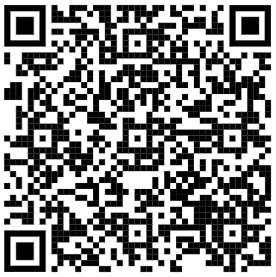
Проблемы в доработках на внедрении
Другая сторона медали – внедрения:
Не оптимальные запросы и неэффективные индексы
В списке документов соединение с регистрами прав в запросе и без индексов
Запросы в циклах
Обращения через точку к «тяжелым объектам»
Ошибки в работе с клиент-серверным взаимодействием, лишние серверные вызовы
Отборы в списках на сервере массива ссылок, в котором тысячи элементов
Центры корпоративной технологической поддержки (ЦКТП)
Помощь в устранении проблем производительности на внедрениях
Технологическое курирование проектов внедрения и поддержки КОРП систем
Услуга ориентирована на:
Информационные системы, работающие под высокой нагрузкой
ИС с высокими требованиями по качеству работы: производительность, доступность и стабильность системы
Notes:
Да, и еще я отмечу, что помимо проблем в типовом решении есть и другая сторона медали, это доработки системы.
Не оптимальные метаданные и запросы, Неэффективные индексы, «Не нужные» циклы или Обращения через точку к «тяжелым объектам», которые порой происходят на внедрениях.
Причины разные могут быть, сроки, или не высокие компетенции исполнителей, но в итоге это может привести к тому, что несмотря на наш голубой апдекс для типового решения, на внедрениях ситуация может быть хуже.
Но стоит отметить, что и для таких случаев у нас есть решение. Это Центры корпоративной технологической поддержки (ЦКТП). Они оказывают технологическое курирование проектов внедрения и поддержки КОРП систем.
Услуга ориентирована на Информационные системы, работающие под высокой нагрузкой и с высокими требованиями по качеству работы: производительность, доступность и стабильность систем. Поэтому у кого есть такие проблемы, вы можете обращаться туда (qr на экране), либо к коллегам из Раруса. Они помогут

Slide 24
Эпизод III. Регулярное тестирование Сценарии нагрузки
Сценарий | Количество пользователей
Входящие документы | 255
Исходящие документы | 365
Служебные записки | 445
Поручения | 190
Заявки на оплату | 359
Протоколы совещания | 255
Поиск документов | 20
Отчет «Сводка о контроле» | 25
Отчет «Исполнительская дисциплина» | 50
Сценарий | Количество пользователей
Поиск файлов | 20
Отсутствия | 5
Бронирования | 5
Работа с календарем | 10
Форум | 9
Встроенная почта | 50
Проекты | 5
Мероприятия | 10
Комплексный процесс | 5

Slide 25
Эпизод III. Регулярное тестирование Документооборот 3.0.18.19.
Notes:
Около 90 видов КО

Slide 26
Эпизод III. Регулярное тестирование Документооборот 3.0.19.25.
Notes:
Около 180 видов КО. Максимальное время

Slide 27

Итоги
Удалось достичь поставленных целей
Разработана методика и сценарии нагрузочного тестировании
Проведен нагрузочный тест на 500, 1000 и 2000 пользователей
Исправлены найденные ошибки и проблемы производительности
Достигнут «голубой Apdex» работы ключевых функций системы
Запущен процесс регулярного нагрузочного тестирования
Проведено тестирование релиза 3.0.18.19
Проведено тестирование релиза 3.0.19.25
Текущий уровень технологического развития платформы 1С,
СУБД и конфигурации 1С: Документооборот
обеспечивает комфортную параллельную работу
2000 пользователей «из коробки»

Slide 28
Эпизод IV. Бонус Тестирование на 5000 пользователей
Notes:
90 видов КО

Slide 29
Нагрузочное тестирование: как мы ускорили 1С:Документооборот 3.0
Спасибо за внимание!
Бусыгин Виталий
Ведущий эксперт по технологическим вопросам Экспертная группа облачных сервисов, «1С-Рарус»
Гацков Александр
Руководитель группы разработки 1С:Документооборота, «1С»

